Slide 1
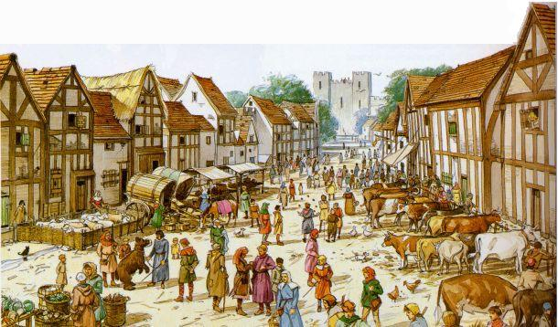
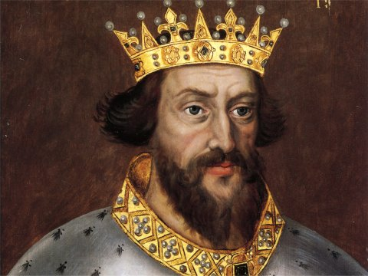
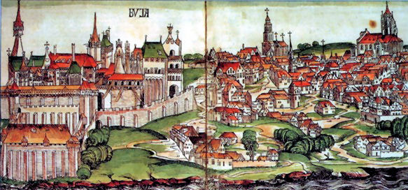
Život v stredovekom meste
4. ročník

Slide 2
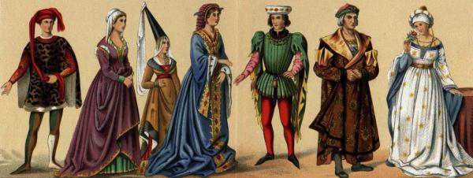
STREDOVEK
(klikni)
trval od 5. storočia do 15. storočia
    neskorý stredovek do 17. storočia
5. storočie 10. storočie 15. storočie

Slide 3
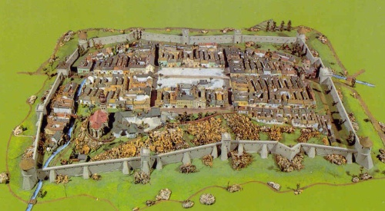
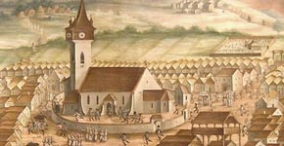
Stredoveké mesto
Mestá vznikali pri riekach, hradoch a na križovatkách ciest.
Veľké stredoveké mesto bolo ohradené obranným múrom – hradbami.

Slide 4
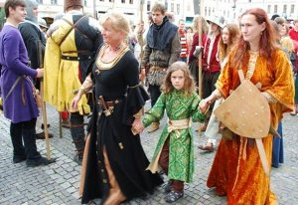
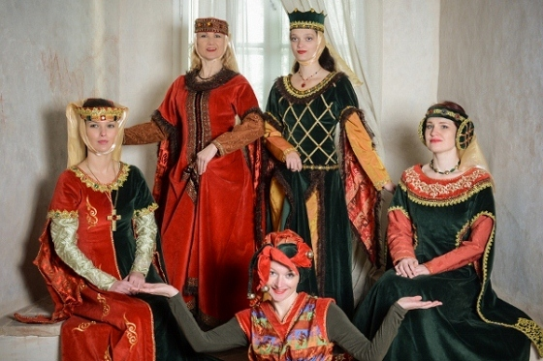
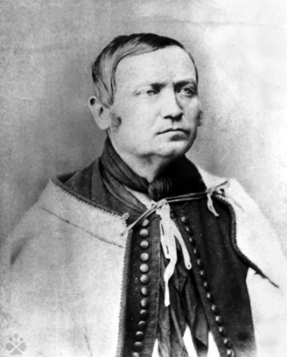
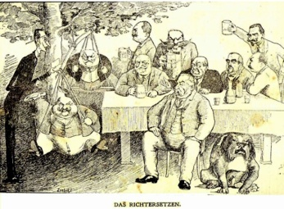
Mešťania
nová vrstva spoločnosti sa objavila spolu so vznikom miest
mesto spravoval:
    richtár
    mestská rada

Slide 5
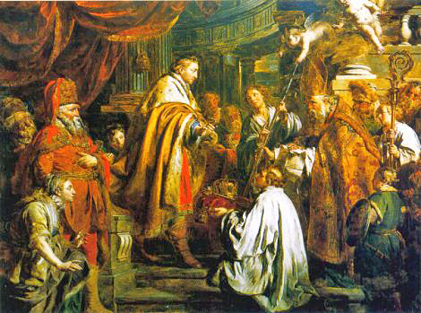
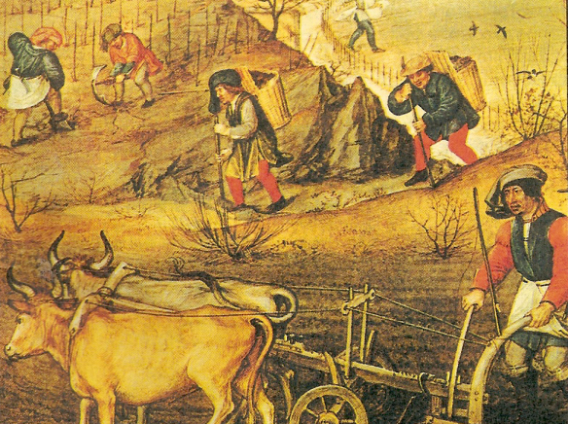
Usporiadanie v stredoveku
KRÁĽ
  vládol celej krajine
FEUDÁLI
  pre kráľa veľa znamenali, preto im prideľoval pôdu a územia
ZEMANI
  starali sa o menšie časti pôdy feudálov
PODDANÍ
  obrábali pôdu a odovzdávali veľkú časť úrody zemanom

Slide 6
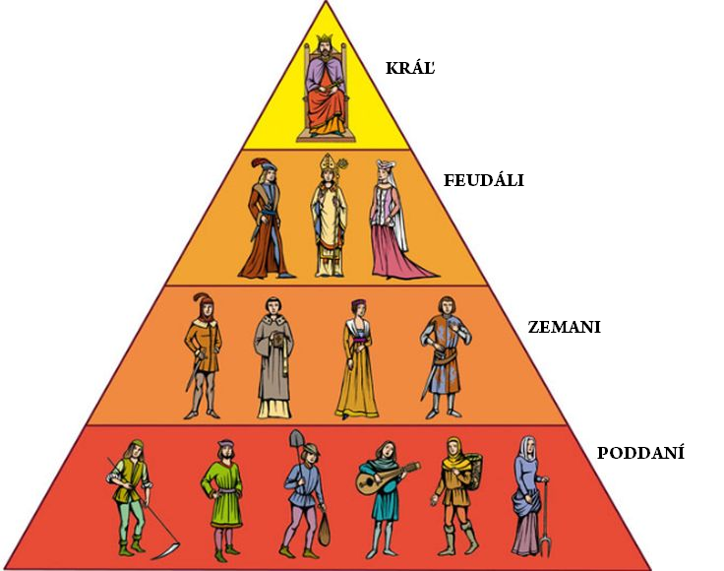

Slide 7
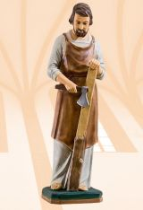
Cechy
zakladali ich REMESELNÍCI
    (stredná vrstva obyvateľov)
šili topánky, piekli chlieb...
príslušníci rovnakého remesla zakladali cechy
iba členovia cechu mohli predávať svoje výrobky
cech určoval:
    dĺžku pracovného času a mzdu (plat)
    správanie členov cechu medzi sebou

Slide 8
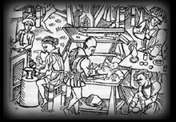
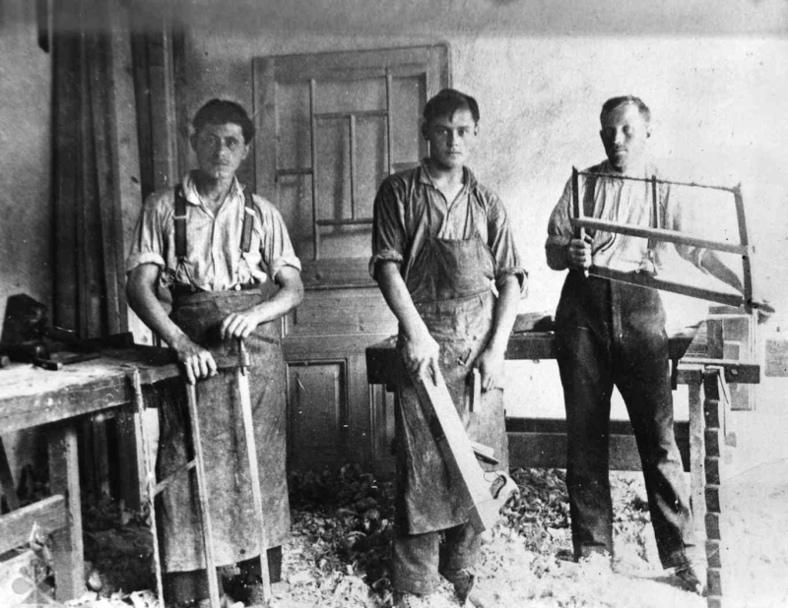
Členovia cechu sa delili na:
MAJSTER
    najvyšší člen cechu
TOVARIŠ
    robil 3 – 4 roky ako učeň a potom šiel na vandrovku
UČEŇ
    najnižší člen cechu, robil podradnú prácu

Slide 9
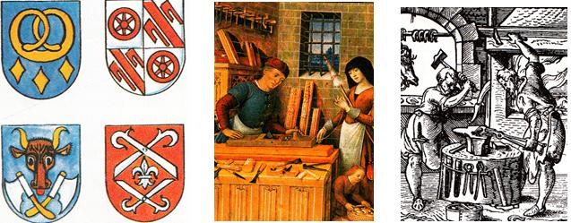
Cechy
Každý cech mal:
    svoju zástavu, ktorá bola uložená v kostole
    svoj cechový znak

Slide 10
Život v stredovekom meste
Stredovek trval od 5. do 15. storočia. Zakladaním
stredovekých miest vznikala nová vrstva obyvateľov –
mešťania. Mesto spravoval richtár a mestská rada.
V stredoveku žil kráľ, ktorý vládol celej krajine. Pre
neho veľa znamenali feudáli, ktorým prideľoval pôdu.
O pôdu sa im starali zemania a obrábali ju poddaní.
Strednú vrstvu obyvateľov tvorili remeselníci, ktorí
zakladali cechy. Cech tvoril majster, ktorý bol v cechu
najvyšším členom , pod ním bol tovariš, ktorý po 3 – 4
rokoch v učení išiel na vandrovku a najnižším členom
cechu bol učeň. Mali vlastnú zástavu a cechový znak.

Slide 11
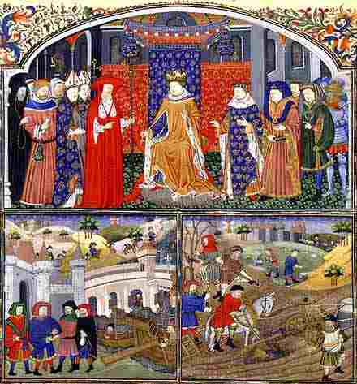
Ďakujem za pozornosť!
Použité odkazy:
www.google.sk
Učebnica Vlastiveda
pre 4. roč. ZŠ (Kožuchová)

